Slide 1
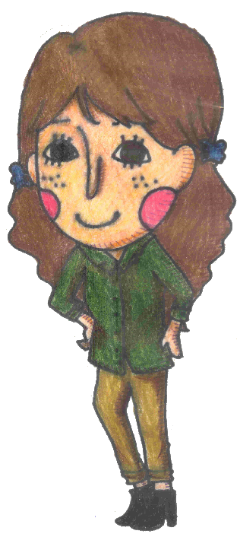

增Ａ減Ｃ
觀音國中
社會領域輔導團
2021.04.0８

Slide 2


01
會考重點
歷史科
02
試題分析
03
如何準備
04
未來試題

Slide 3

會考考什麼?
掌握重點/脫C策略

Slide 4
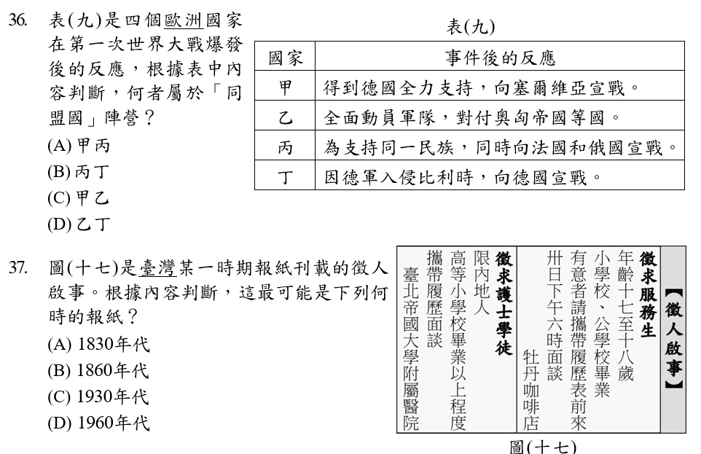
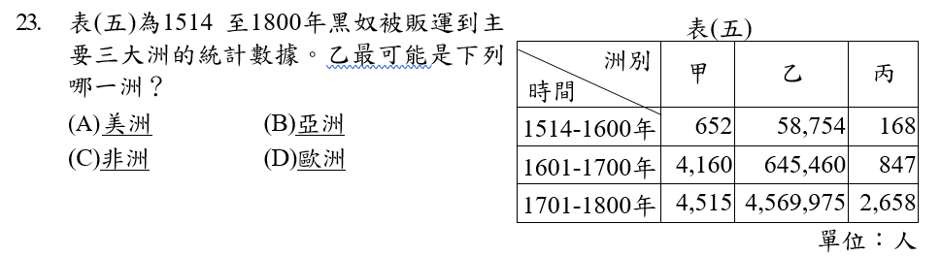
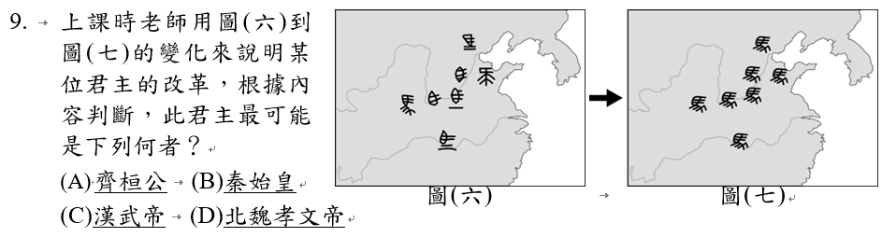

題型
近年試題分析
106年
文字題 | 讀圖題 | 讀表題 | 題組題 | 統整題
21 | 26 | 11 | 8 | 4
108年
文字題 | 讀圖題 | 讀表題 | 題組題 | 統整題
21 | 26 | 11 | 8 | 4
109年
文字題 | 讀圖題 | 讀表題 | 題組題 | 統整題
22 | 24 | 17 | 9 | 3
學生須具備轉譯、分析圖表的能力
其實，圖片和圖表題，也離不開文字理解

Slide 5
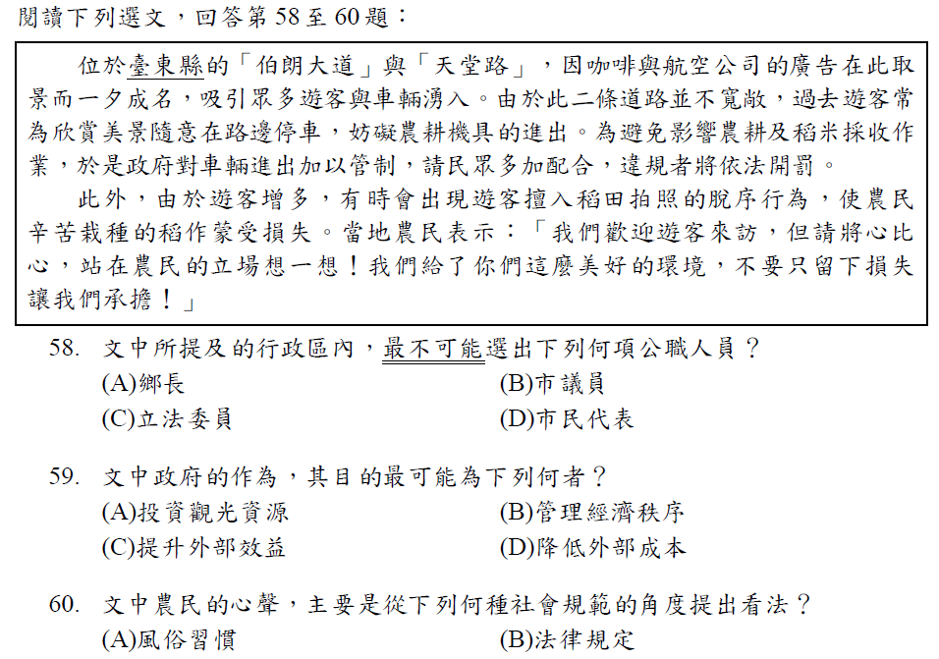
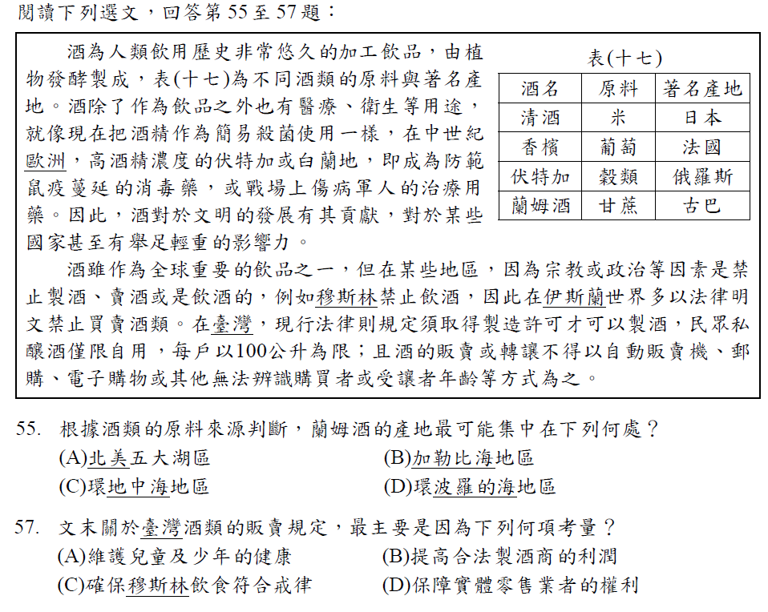
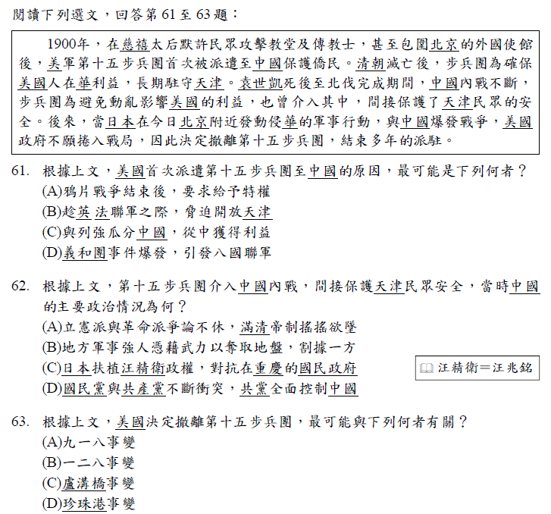
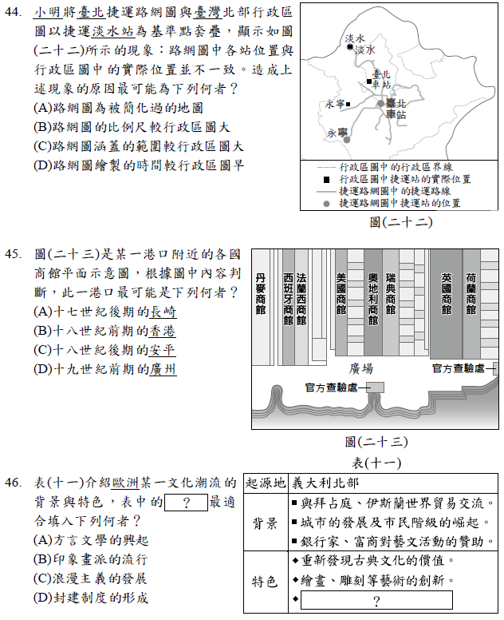
會考試題
配題原則
1.盡量維持歷史、地理、公民學科平均分配會考考題。
2.試題力求貼近學生的切身生活，促使學習更具有意義。
3.評量概念重視跨科整合及資料掌握的適當性與正確性，著重學生解讀、轉譯圖表資料的能力

Slide 6
會考試題
試題取材原則
命題原則：學生學習及生活經驗為主要來源。
—以能由紙筆測驗評量學生的程度
—有效檢測學生的能力水準
— 符合綱要，不限版本之選題為方針
換言之
—只考最重要的部份、不考枝微末節
—題目沒有陷阱

Slide 7
會考試題
等級描述
精熟
能廣泛且深入的認識及了解社會科學習內容，並具有運用多元的社會科知識。
基礎
能大致認識及了解社會科學習內容，並且運用基礎的社會科知識。
待加強
能約略的認識及了解社會科學習內容。

Slide 8
會考試題
能力等級與答對題數對照表
年份 |  | 104 |  | 105 |  | 106 |  | 107 |  | 108 |  | 109
精熟 | A++ | 53-63 | 59-63 | 54-63 | 60-63 | 55-63 | 60-63 | 55-63 | 61-63 | 56-63 | 61-63 | 55-63 | 60-63
 | A+ |  | 56-58 |  | 58-59 |  | 58-59 |  | 59-60 |  | 59-60 |  | 59
 | A |  | 53-55 |  | 54-57 |  | 55-57 |  | 55-58 |  | 56-58 |  | 55-58
基礎 | B++ | 24-52 | 45-52 | 24-53 | 45-53 | 23-54 | 47-54 | 23-54 | 46-54 | 23-55 | 48-55 | 24-54 | 47-54
 | B+ |  | 37-44 |  | 38-44 |  | 39-46 |  | 37-45 |  | 39-47 |  | 39-46
 | B |  | 24-36 |  | 24-37 |  | 23-38 |  | 23-36 |  | 23-38 |  | 24-38
待加強 | C | 0-23 |  | 0-23 |  | 0-22 |  | 0-22 |  | 0-22 |  | 0-23

Slide 9
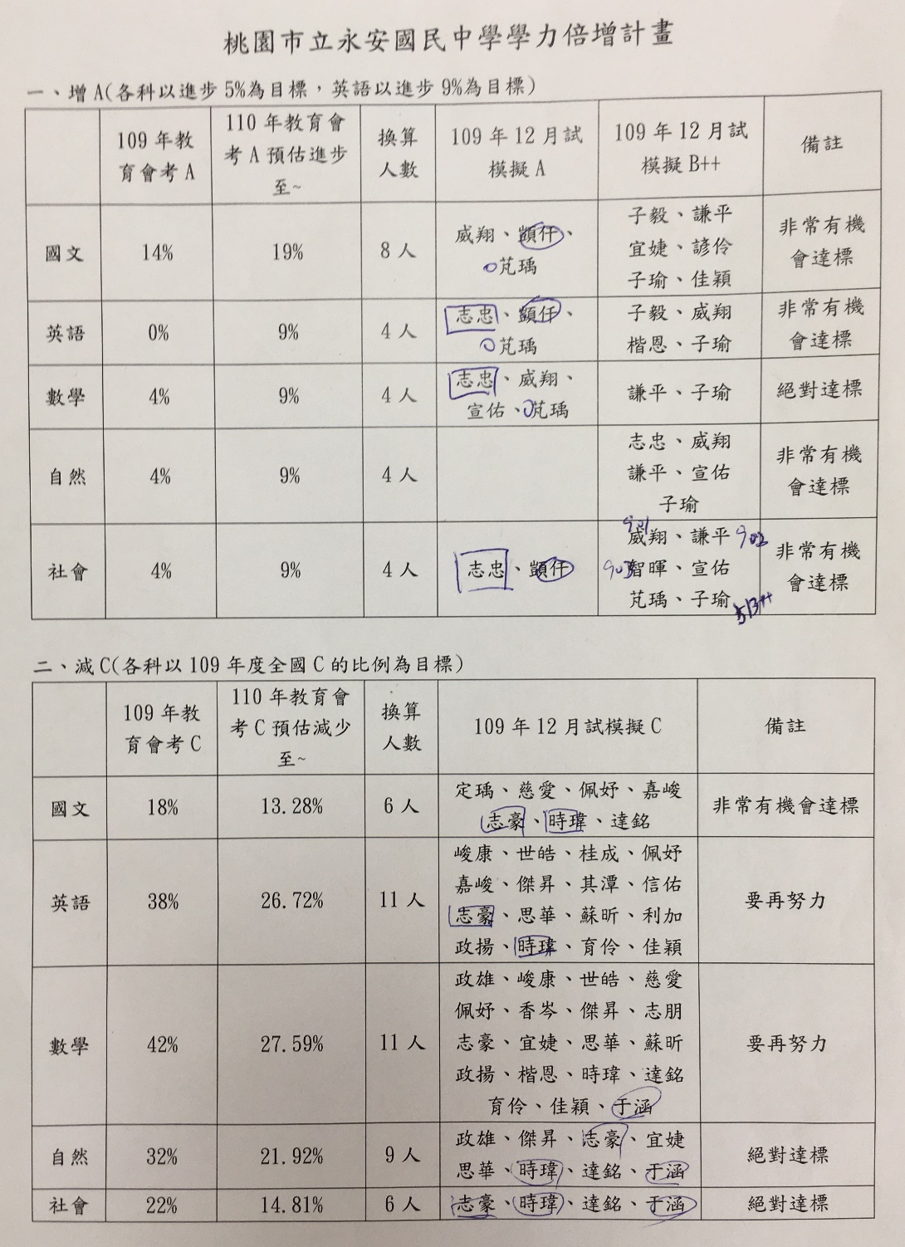
找出由C轉Ｂ的學生

Slide 10
考題趨勢
 | 台灣 | 中國 | 世界
109年 | 7題 | 8題 | 6題

Slide 11

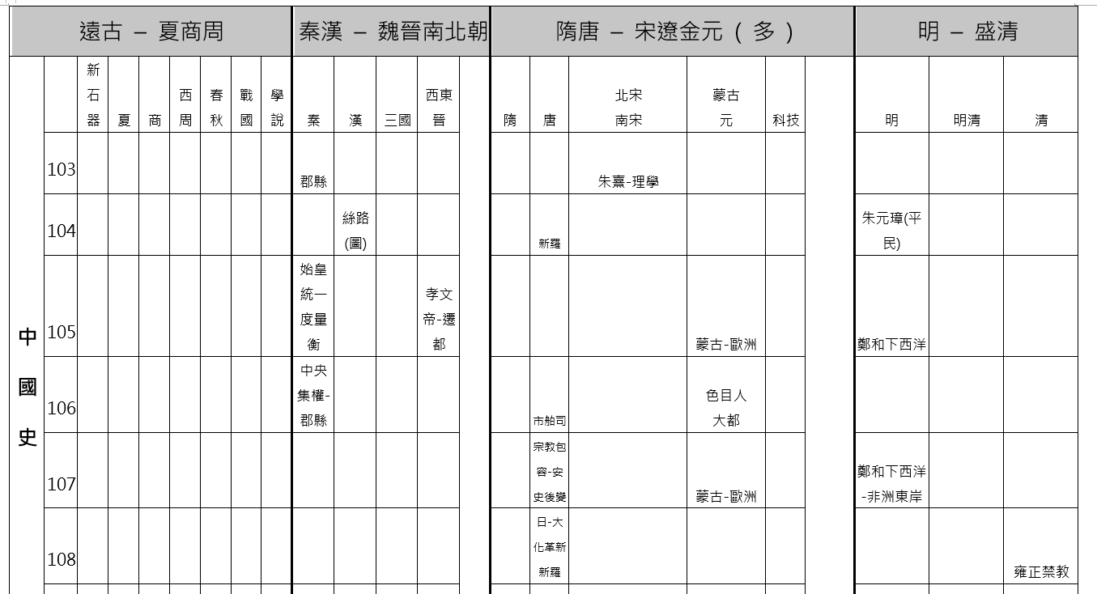
中國史
哪些最容易考?
哪些沒考過?

Slide 12
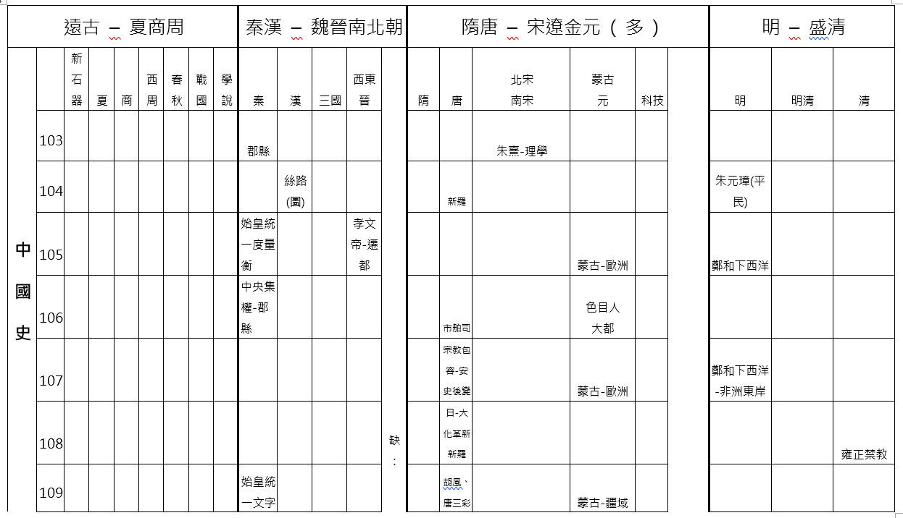
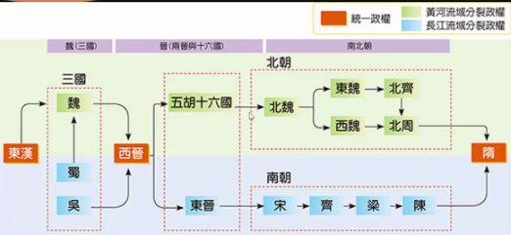
中國史

Slide 13
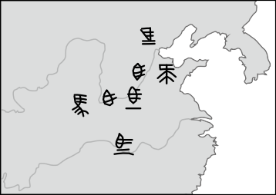
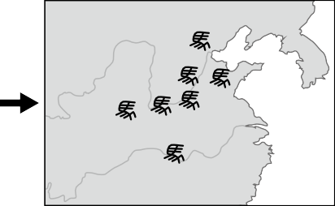
109會考考題-歷史科
矮靈祭
第9題
上課時老師用圖(六)到圖(七)的變化來說明某位君主的改革，根據內容判斷，此君主最可能是下列何者？
(A) 齊桓公
(B) 秦始皇
(C) 漢武帝
(D) 北魏孝文帝
圖(六) 圖(七)

Slide 14
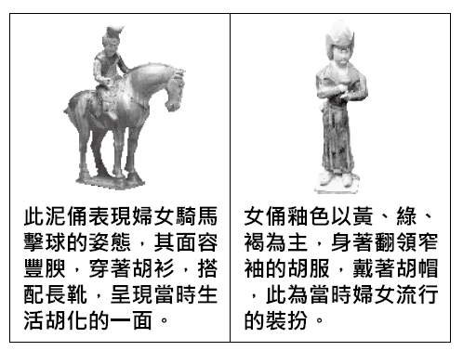
109會考考題-歷史科
第25題
圖(十三)是玉潔參觀「歷代中國婦女生活文物展」時，在某朝代的展示區內所看到的文物簡介。依內容判斷，此朝代最可能是下列何者？
(A) 漢代 (B)唐代
(C)宋代 (D)明代
圖( 十三)

Slide 15
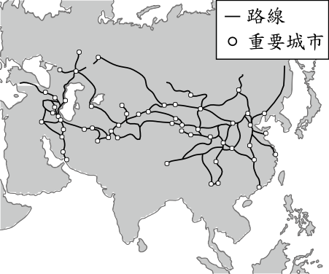
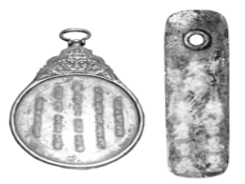
109會考考題-歷史科
第38題
圖( 十八) 與圖( 十九) 分別為官方頒發的牌符及當時可通行使用的路線。根據內容判斷，這兩幅圖最適合用來說明下列何者？
(A)兩漢時期的對外征伐
(B)大唐帝國的統治區域
(C)蒙古帝國的勢力範圍
(D)盛清時期的開疆闢土
圖( 十八) 圖( 十九)

Slide 16
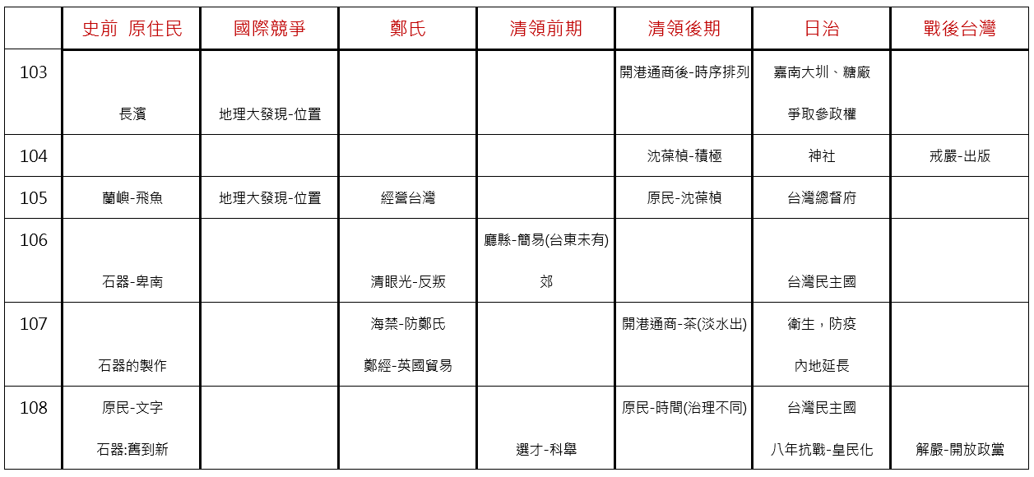
台灣史
歷屆試題很重要

Slide 17
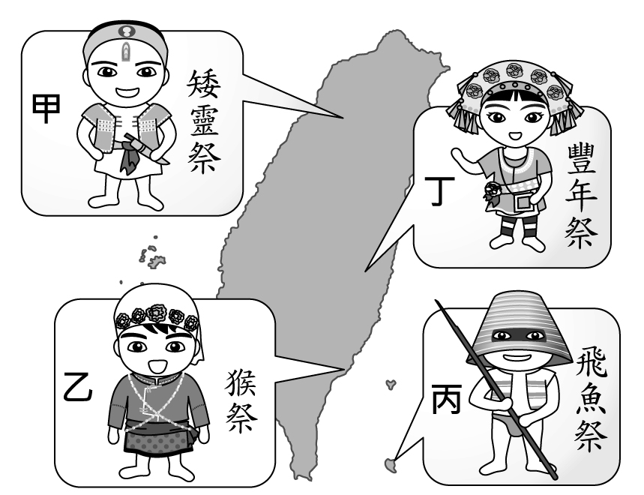
109會考考題-歷史科
第6題
圖(四)為臺灣部分原住民族群的祭典與主要分布圖。若按圖片內容判斷，雅美族(達悟族)應為圖中何者？
(A)甲
(B)乙
(C)丙
(D)丁
圖四
新課綱重視原住民歷史，原住民歷地公三科皆出現

Slide 18
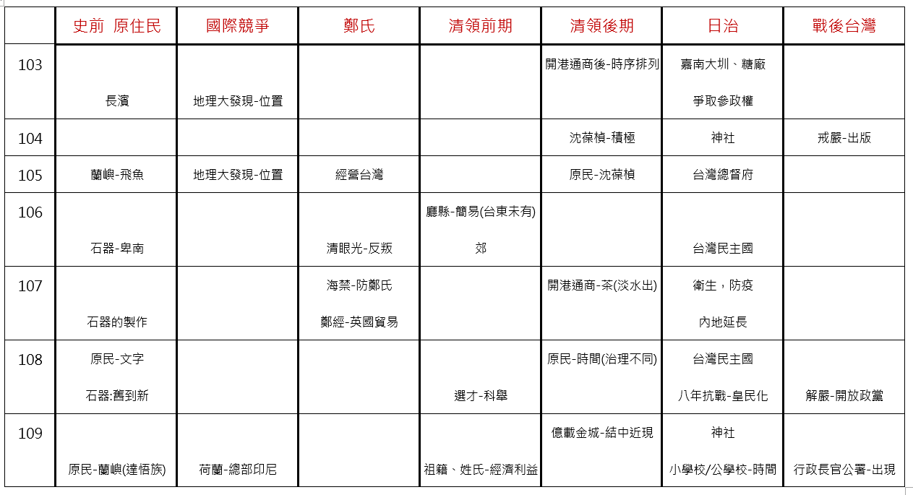

Slide 19
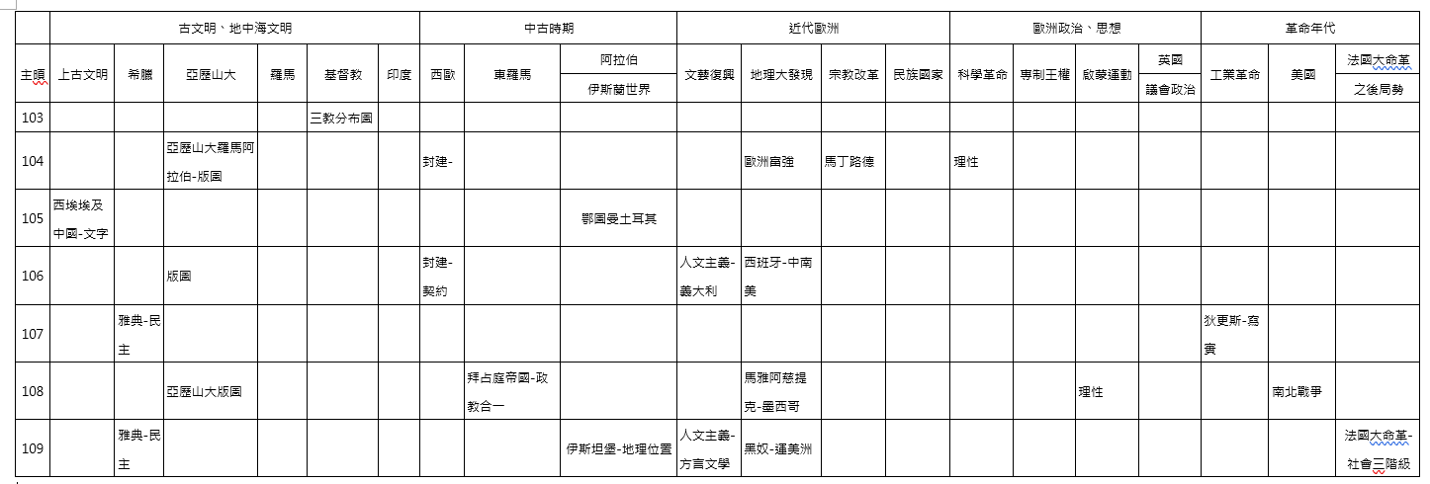
西洋史上

Slide 20
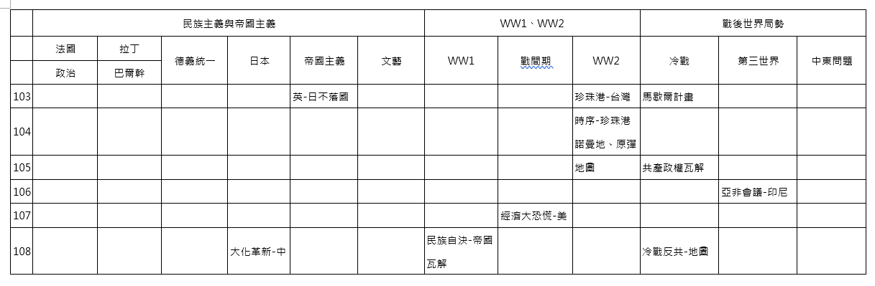
西洋史下

Slide 21
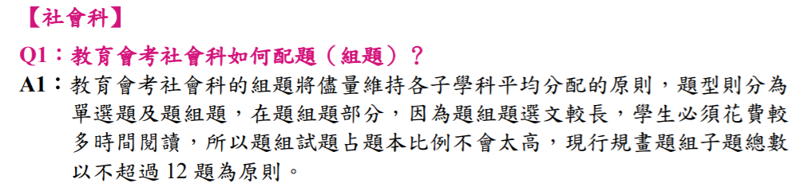
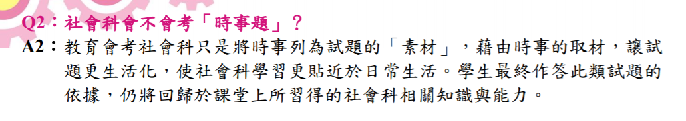

Slide 22

如何準備
繪製心智圖

Slide 23
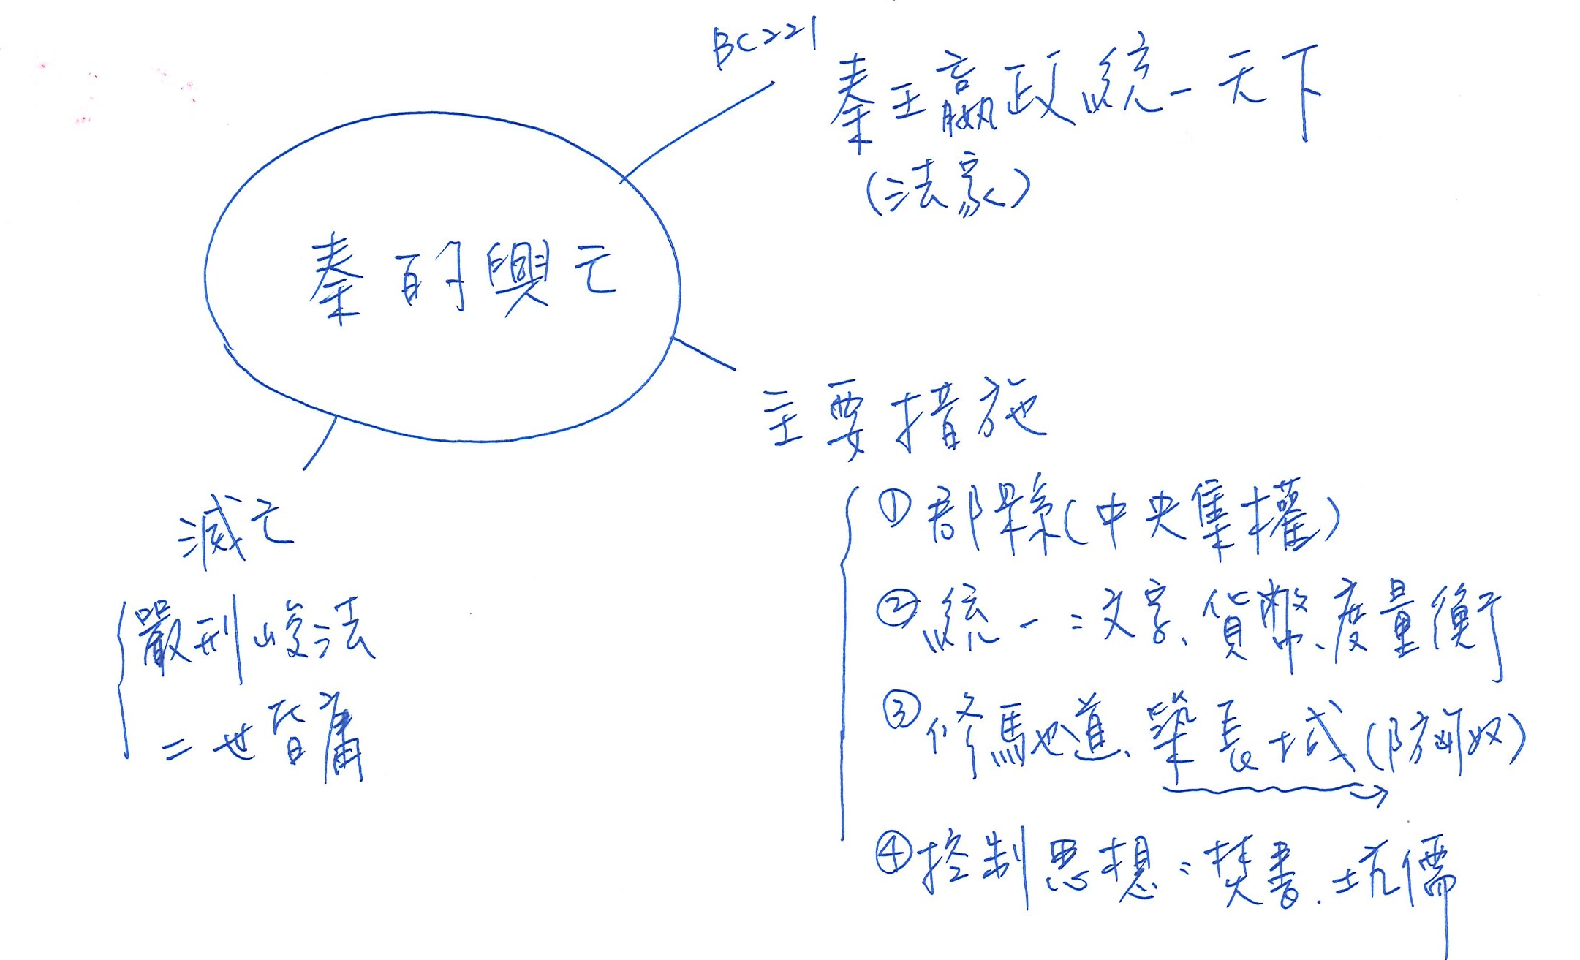
老師示範

Slide 24

教學改變
培養閱讀理解發展組織能力

Slide 25
——學生的學——
04
01
學生閱讀文本
小組討論
02
03
口說表達
組織架構

Slide 26
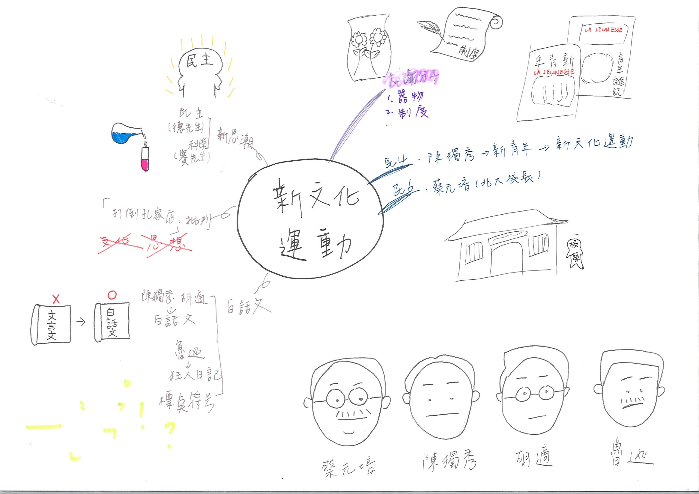
學生實作

Slide 27
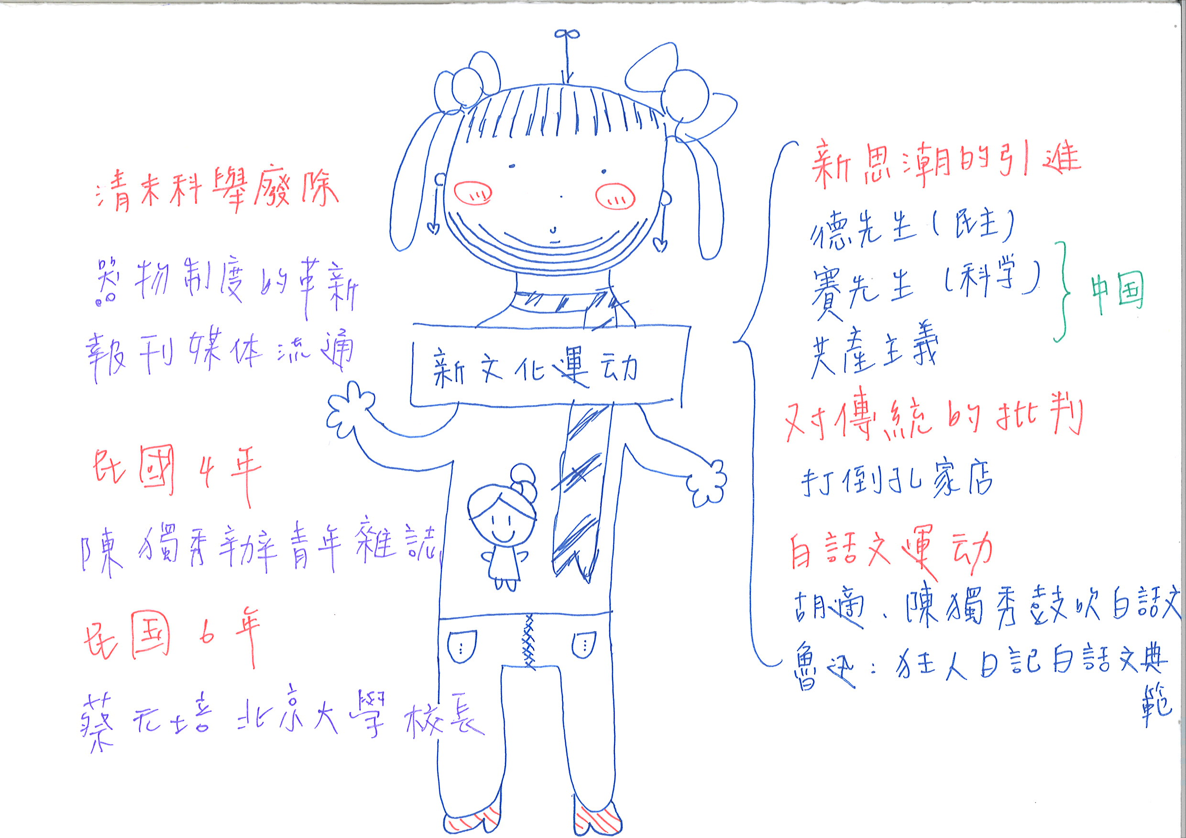
學生實作

Slide 28
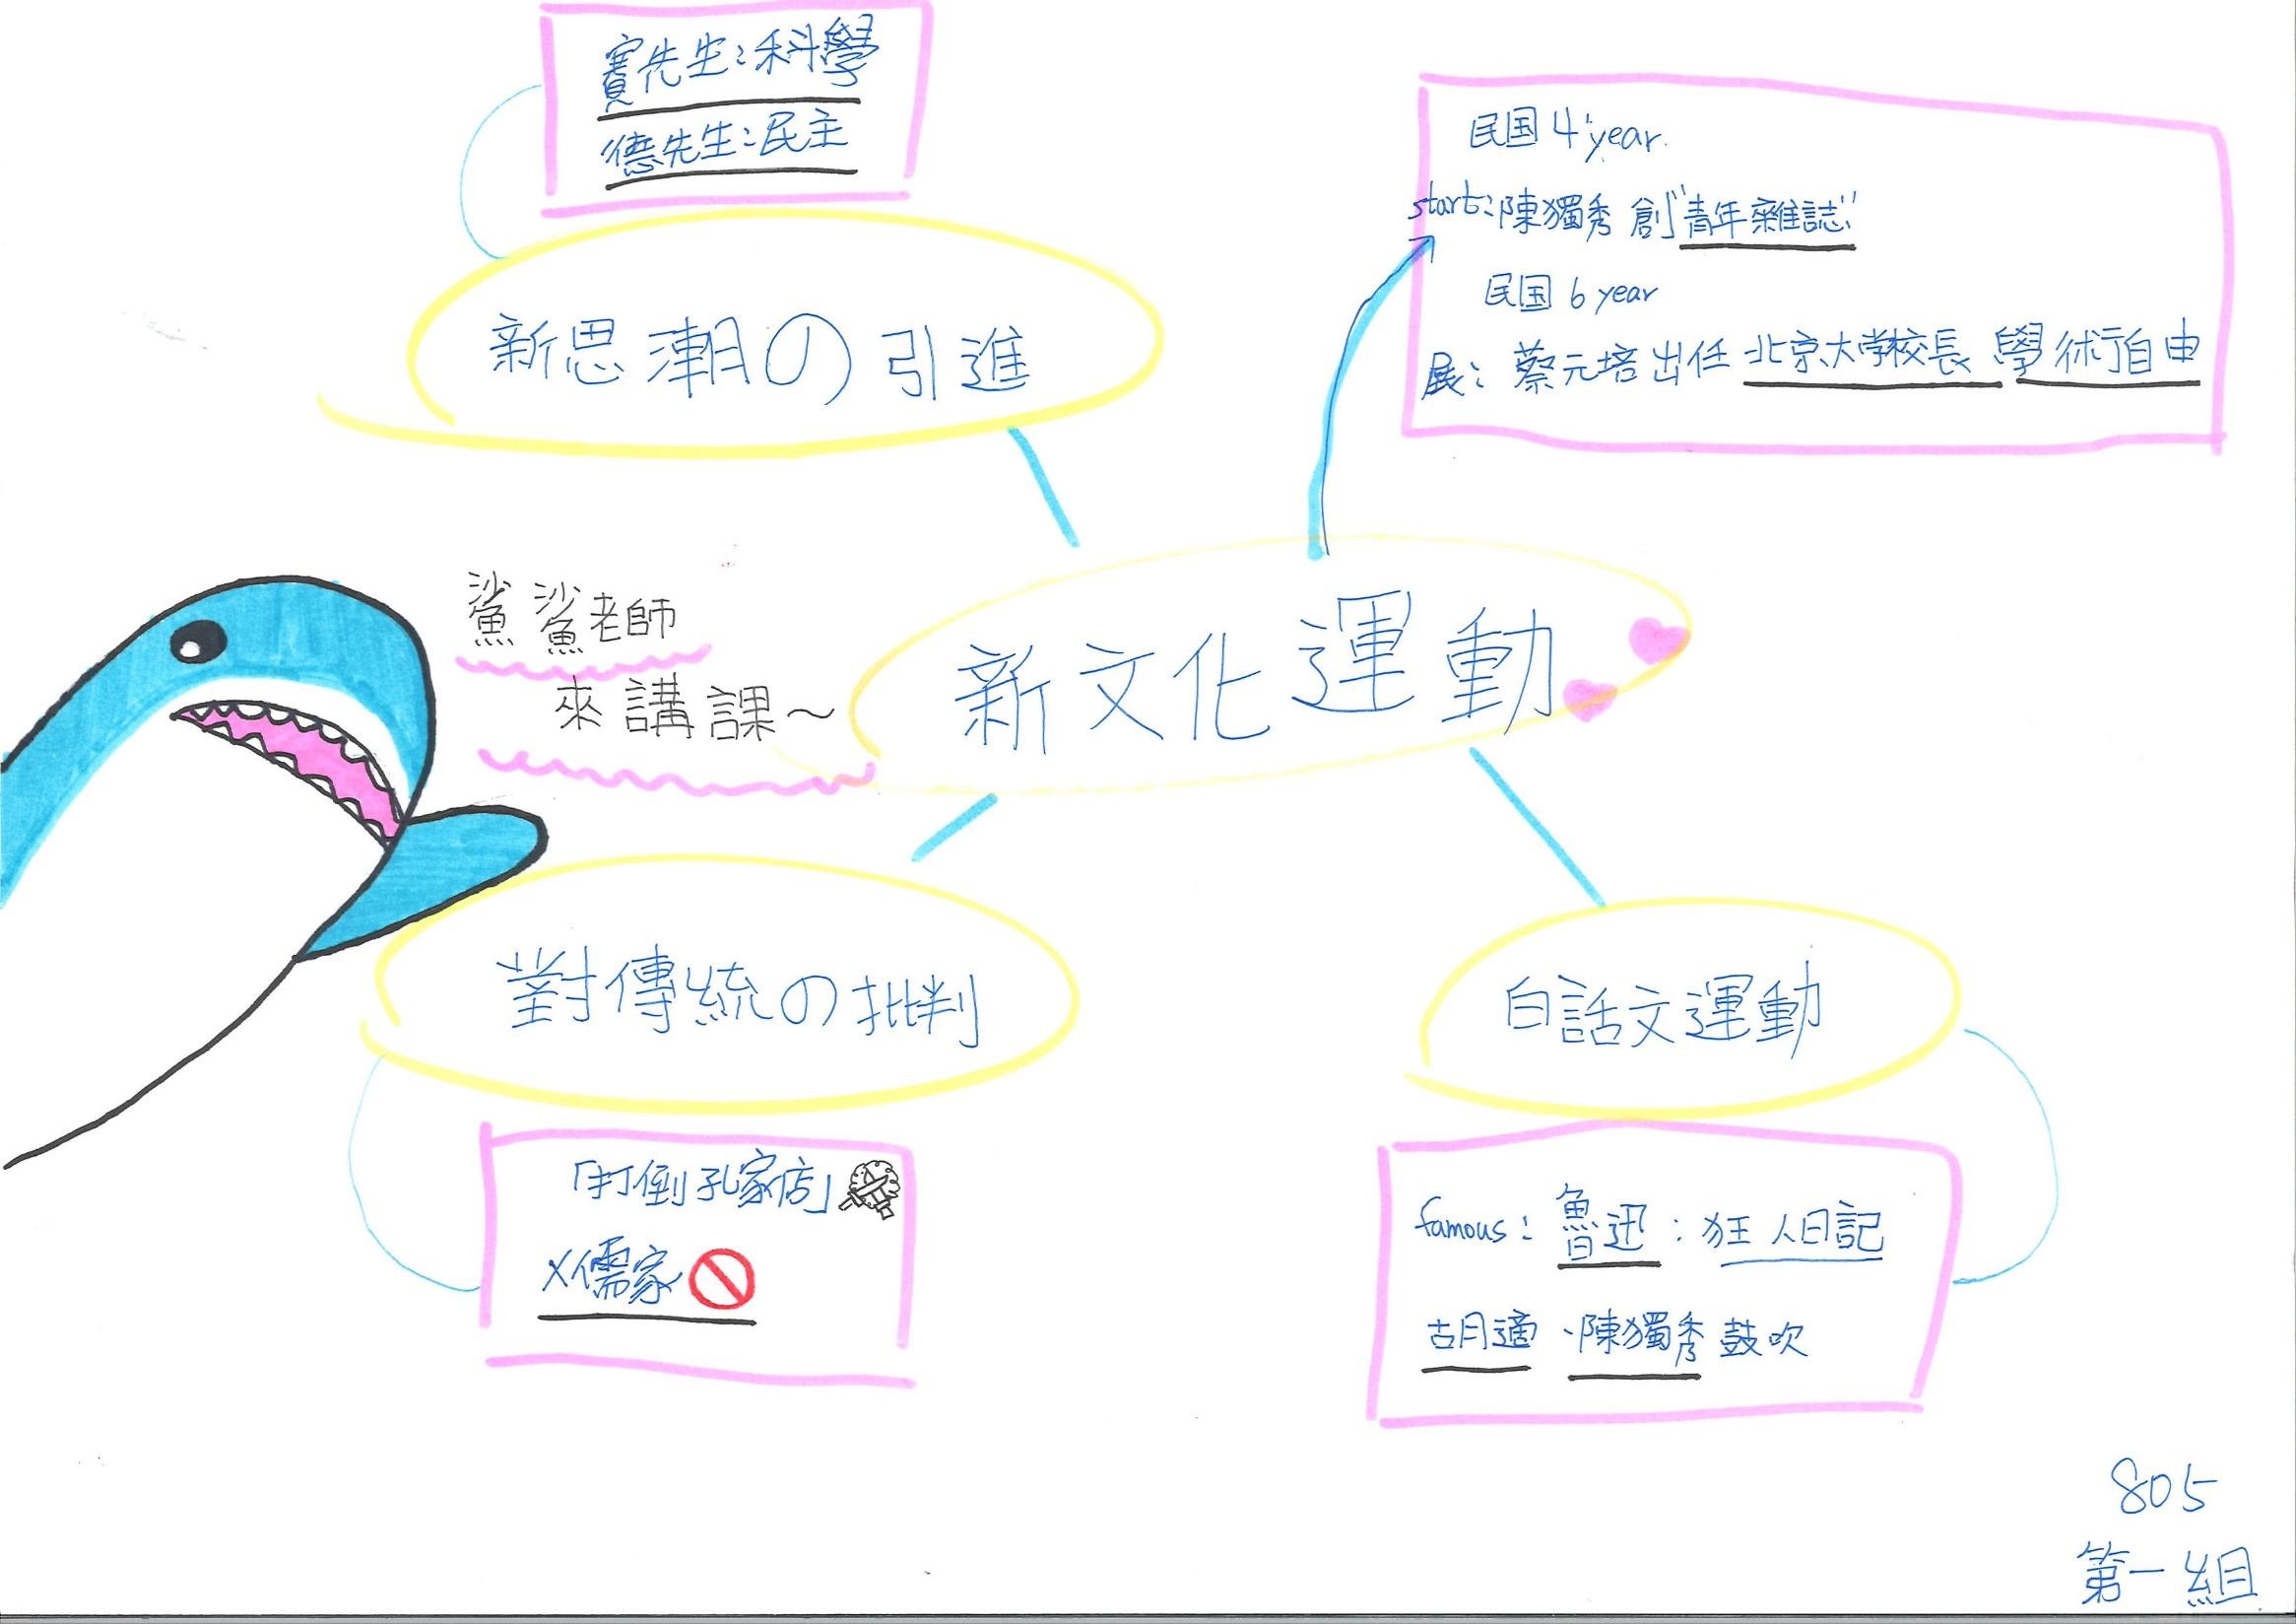
學生實作

Slide 29
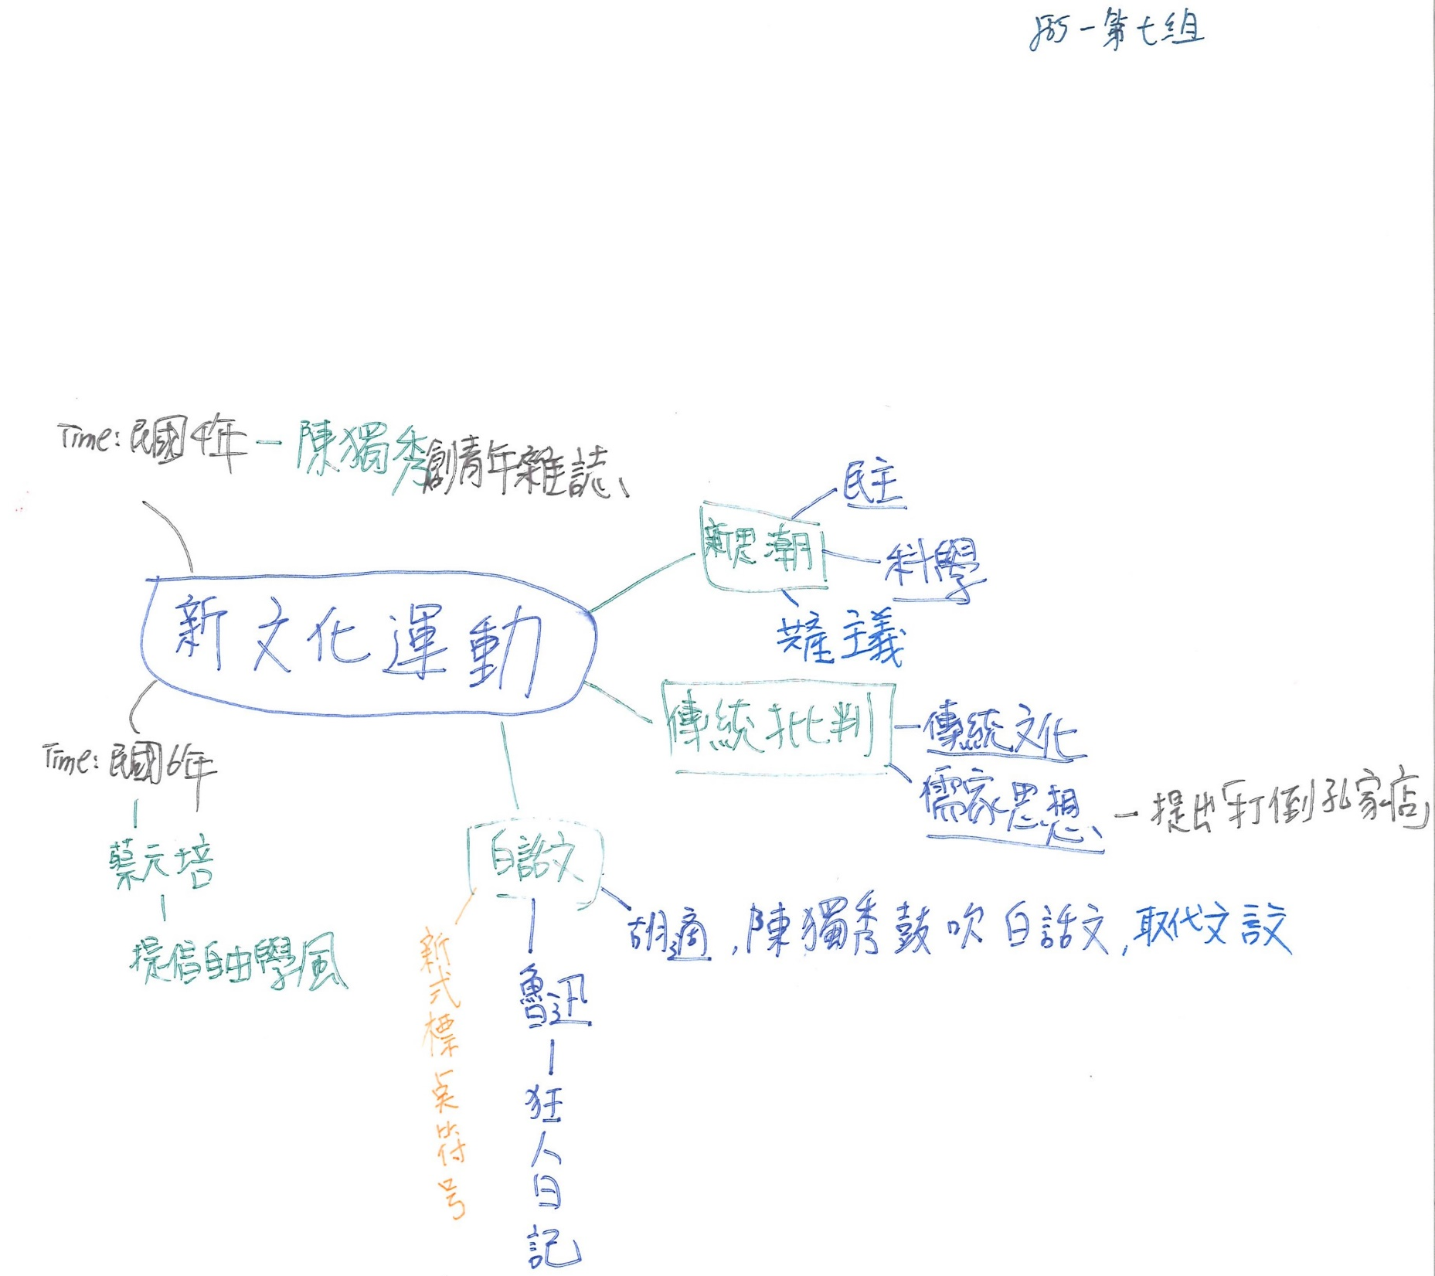
學生實作

Slide 30
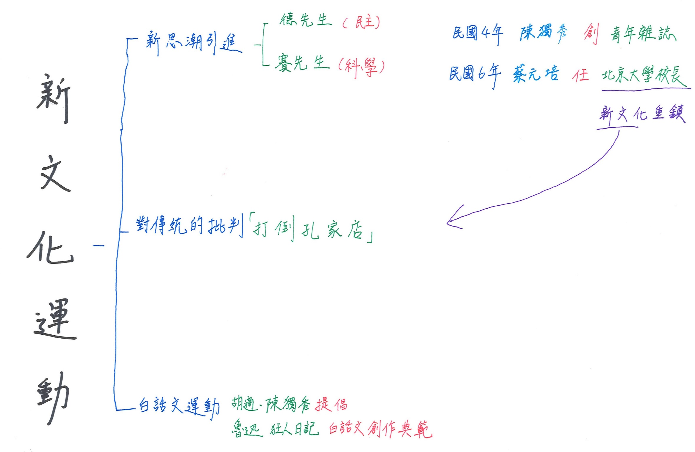
學生實作

Slide 31
用唱的歷史
1.中國史
宋朝
2.中國近現代史
3.希臘
4.西亞
5.羅馬

Slide 32
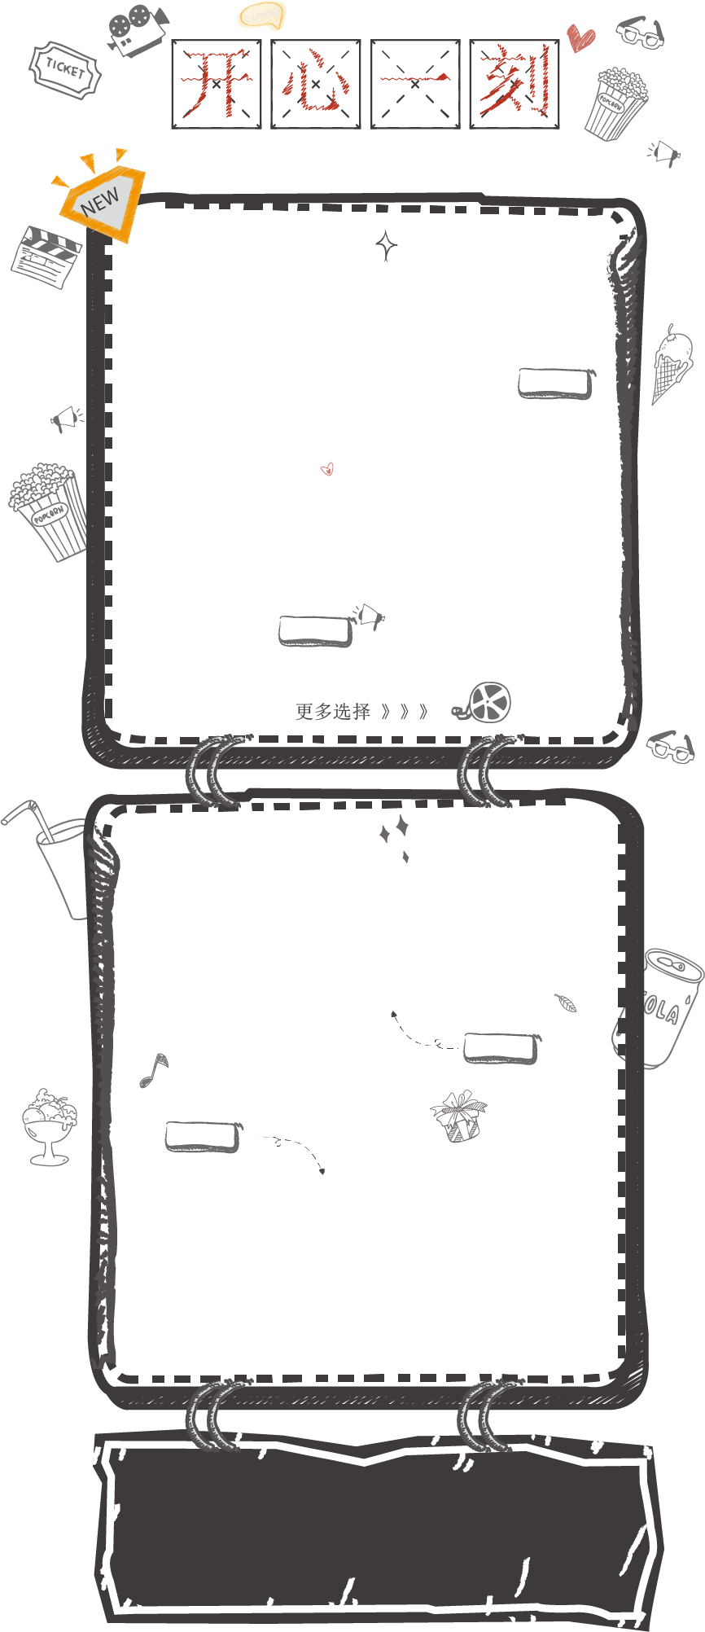


公民科題型
1.某些學習概念的相關命題反覆出現
2.命題集中在政治、法律、經濟的教材
3.文字、圖表閱讀能力的培養
4.歷史、地理、公民概念的整合
5.公民知識不同概念間的轉換

Slide 33
地理科題型
1.重視讀圖能力(讀懂圖表、熟記地圖)
2.找出因果關係(善用「因」「且」「故」「使得」等邏輯字詞判斷因果關係)
3.練習舉一反三(跨冊連結)

Slide 34
歷史科對策
創新題
培養學生整合能力
讀圖題
上課運用地圖講解
精熟題
強化時序脈絡變化

Slide 35
曾芬蘭副主任說
會考命題素養化 重視真實情境
選擇為主非選為輔題數減少
國立臺灣師範大學心測中心副主任曾芬蘭表示
，目前會考試題包含「學科基本概念題」和「生
活情境題」；111年以新課綱命題的會考將以最小
變動為原則，仍以選擇題為主、非選擇題為輔，
和現有試題形式差異不大，仍分「學科基本概念
題」和「生活情境題」，但題數減少，試題難度
維持「難易適中」。
試題形式變動不大，題數也減少了，對學生來
說，壓力似乎可以減輕，但素養導向命題品質的
提升再進化，才是學生和師長要關心的內容。曾
芬蘭指出，生活情境題是評量學生帶著走的能力
，和十二年國教課綱生活實踐的理念相呼應，未
來試題設計，將盡可能朝「接近真實世界會問的
問題」命題，雖不會刻意增加生活情境題的題數
，但會提升試題品質。
另外，理解各領域的知識和概念屬於基本素養
，基本學科概念題仍保留，至於題數比例，心測
中心不會特別說明，曾芬蘭建議，「可參考心測
中心公布的111 年會考參考題本，自行評估題數
比例」。
曾芬蘭分析，新課綱上路後的會考命題，將有
下列三項重點：
一、試題選用素材多元化：不僅內容多元，題
目形式也很多元，試題取材將適度選用生活化、
跨領域或融入十二年國教課綱所列議題的相關素
材，題目除了文字敘述，也會有統計表格、圖像
資訊。
二、評量關注統整探究能力：有基本知識概念
題，但也強調統整應用能力，引導學生重視跨章
節、跨科別、跨領域學習；新課綱強調的科學探
究能力也很重要，學生要重視學習過程中的實驗
和實察。
三、評量反映實用性學習：各領域所學知識，
在生活中也可應用
自然社會暫不加考非選擇題

Slide 36
大考中心未來試題趨勢
帶有情境之試題
著重於閱讀理解
運用圖表判讀等整合知識的能力
設計跨領域、跨學科的綜合統整類試題

Slide 37
公開課博覽會
https://youtu.be/qss_AakfN5E

Slide 38
謝謝大家
總是與你同行
社會領域輔導團
2021.03.18

